Slide 1
Bachelorseminar Schwarmintelligenz und Komplexe Systeme Felix Cäsar Madorskiy

Slide 2
Gliederung
Einleitung
Einführung in Ameisenalgorithmen
Beschreibung der Idee eines Ameisenalgorithmen
Mathematische Beschreibung
Verbesserungen der ACO Metaheuristik zur PB-ACO
Ameisenalgorithmen mit stetigem Lösungsarchiv
Ameisenalgorithmen in stetigen Variablen

Slide 3
Varianten der Lösungsfindung
Unterschied zwischen Varianten einer Lörungsfindung und eines Algorithmus
ACO_{R}
ACO_{R}-simple
ACO_{R}-very-simple
Testfunktionen

Slide 4
Einfluss der Parameter
Einfluss der Anzahl der Ameisen
Einfluss des Parameters q
Einfluss des Parameters k
Einfluss des Parameters ξ
Auswertung der Einflüsse der Parameter
Vergleich zweier Intervallberechnungen für ACO_{R}-simple und ACO_{R}-very-simple
Vergleich von ACO_{R}, ACO_{R}-simple und ACO_{R} -very-simple

Slide 5
Konvergenzbetrachtung
Kurzzusammenfassung
Quellen
Fragen

Slide 6
Einleitung
Informatik als Wissenschaft gliedert sich in viele Bereiche
für das heuristische Berechnen von Lösungen verwendete Algorithmen können weiter aufgeteilt werden in Klassen von Algorithmen
Ameisenalgorithmen begannen ihre Entwicklung durch Inspiration vom Verhalten von Ameisen bei der Nahrungssuche
erste Algorithmen konnten nur diskrete Probleme lösen; Verbesserung durch u.a. Continuous ACO (CACO) [1] und ACO_{R} [6], jedoch immer noch sehr komplex in Lösungsfindung
Verbesserung durch ACO_{R}-very-simple

Slide 7
Beschreibung der Idee eines Ameisenalgorithmen
Ameisenalgorithmen durch die Art und Weise des Verhaltens von Ameisen inspiriert, z.B. Nahrungssuche
Ameisen hinterlassen beim Zurücklegen der Strecke zwischen zwei Punkten A und B eine Pheromonspur
Artgenossen orientieren sich an dieser, entscheiden sich jedoch nur mit einer gewissen Wahrscheinlichkeit für den Weg mit der Pheromonspur
Pheromonspur verdunstet nach einer gewissen Zeit
Suchagent (Ameise) entscheidet sich in Umsetzung für den Weg mit dem dem meisten Pheromon, jedoch nur mit einer gewissen Wahrscheinlichkeit und nach jedem Schritt/Zeiteinheit wird Pheromon verdunstet

Slide 8
Mathematische Beschreibung
seien drei Punkte gegeben, zwischen denen Ameisen sich bewegen können – ein Startpunkt (S), ein Zielpunkt (Z) und ein Punkt (U) als Umweg
der direkte Weg bedarf eines Schritts/Zeiteinheit, das Laufen über den Umweg, zwei
Gleichungen für Wahrscheinlichkeit sich für den direkten Weg SZ oder den Umweg SU zu entscheiden sind wie folgt:
${prob}_{SZ}=\frac{ρ_{SZ}^{α}}{ρ_{SZ}^{α}+ρ_{SU}^{α}}$
${prob}_{SU}=\frac{ρ_{SU}^{α}}{ρ_{SZ}^{α}+ρ_{SU}^{α}}$

Slide 9
der direkte Weg bedarf eines Schritts/Zeiteinheit, das Laufen über den Umweg, zwei
bei jedem Schritt wird Pheromon gemäß folgender Gleichung verdunstet, wobei v die Verdunstungskonstante ist:
$ρ_{XY}=\left(1−v\right)∗ρ_{XY},v∈\left[0,1\right),XY∈\left\{SU,UZ,SZ\right\}$

Slide 10
Beobachtung
es ist nur eine einzige Belegung der Punkte mögliche (begangen oder nicht begangen) und die Belegung ist auf die Punkte beschränkt
es wird eine Anordnung der Punkte konstruiert {SU, UZ, SZ}, um die kürzeste Verbindung zwischen Punkten zu finden
Schlussfolgerung
das Problem ist diskret
es wird eine Lösung eines diskreten Problems kontruiert

Slide 11
Verbesserungen der ACO Metaheuristik zur PB-ACO
bei Iterationen der ACO Metaheuristik viel Zeit (O(n 2 )) für das Update der Pheromoninformation aufgewendet
Von Gutsch und Middendorf [2] ein effizienteres Verfahren vorgestellt, bei dem das Pheromonupdate nur O(n) benötigt
Pheromon wird in einer diskreten, quadratischen (n×n)-Matrix P, n ∈ N, gespeichert

Slide 12
die Einträge der Pheromonmatrix setzen sich wie folgt zusammen:
ρ₀ (Initialpheromonkonzentration), δ > 0, P ∈ R^{nxn}, n ∈ N
ρ_{ij} = ρ₀ ∀ i,j ∈ {1, …, n}
nach Konstruktion mehrerer Lösungen durch die Ameisen wird die beste in die Pheromonmatrix folgendermaßen eingefügt
ρ_{ij} = ρ_{ij} + δ, wenn die (i, j)-Kante eine Kante in der Lösung ist
Dadurch gilt für alle Einträge der Pheromonmatrix
ρ₀ ≤ ρ_{ij} ≤ ρ₀+n * δ
jeder Matrix- bzw. Pheromoneintrag kann genau n + 1 Werte annehmen
die Matrix ist diskret

Slide 13
in jedem Durchlauf, abgesehen von den ersten n, wird eine Lösung in die diskrete Pheromonmatrix aufgenommen und eine aus selbiger wieder entfernt
Matrix P, wenn als solches interpretiert, ist ein Lösungsarchiv, mit dessen Hilfe eine neue Lösung erzeugt wird
Verbesserung ist wesentlicher Schritt in Richtung der Algorithmen, welche hier besprochen werden

Slide 14
Ameisenalgorithmen mit stetigem Lösungsarchiv
wie im vorherigen Abschnitt beschrieben, kann man Pheromoninformation in einer diskreten Matrix speichern, einem diskreten Lösungsarchiv, statt diese von Iterationsschritt zu Iterationsschritt mitzuführen
damit lassen sich nur diskrete Probleme lösen
Verbesserung: stetiges Archiv mit stetigen Eniträgen
Ameisenalgorithmen mit stetigem Lösungsarchiv speichern Lösungen in stetigen Einträgen
einfachste Vorschriften zum Speichern von Lösungen sind „first in last out“ und „best in worst out“

Slide 15
Ameisenalgorithmen in stetigen Variablen
Ameisenalgorithmen in stetigen Variablen suchen Belegungen für Variablen in R oder in einem Intervall von R, der Suchraum ist also z.B. R^{n}, n ∈ N
es wird ein stetiges Lösungsarchiv zu verwendet
aus den Lösungen im Archiv werden neue Lösung konstruiert

Slide 16
Varianten der Lösungsfindung
Variante der Lösungsfindung bestimmt die Art der Lösungsfindung
es können mehrere Algorithmen zu einer Variante existieren, es werden zwei vorgestellt
wir vergleichen als Varianten Intervallauswertung und Funktionsaufbau über einem Intervall

Slide 17
ACO_{R}
stetiges Lösungsarchiv mit k Lösungen
Jede Ameise führt n Konstruktionsschritte durch, wobei n die Anzahl der Dimensionen des Problems ist
im i-ten Konstruktionsschritt wird die folgende Funktion ausgewertet:
$G^{i}=\sum_{l=1}^{k}{ω_{l}}g_{l}^{i}\left(x\right)=\sum_{l=1}^{k}{ω_{l}}\frac{1}{σ_{l}^{i}\sqrt{2π}}e^{−\frac{{\left(x−μ_{l}^{i}\right)}^{2}}{2{σ_{l}^{i}}^{2}}}$

Slide 18
für Vektoren ω, μ und σ gilt, dass sie so viele Komponenten haben, wie es Lösungen im Lösungsarchiv gibt, also |ω| = |μ| = |σ| = k
μ = {μ^{i}₁ , ..., μ^{i}_{k} } = {s^{i}₁ , ..., s^{i}_{k}}, i ∈ {1, ..., n}
s^{i}_{j} ist die i-te Variable der j-ten Lösung ist
ω_{l} (Gewichte der Lösungen) wird wie folgt berechnet:
$ω_{l}=\frac{1}{σ_{l}^{i}\sqrt{2π}}e^{−\frac{{\left(l−1\right)}^{2}}{2q^{2}k^{2}}},l∈\left\{1,...,k\right\}$

Slide 19
danach wird die l-te Gaußfunktion nach der Wahrscheinlichkeitsverteilung von p_{l} gewählt:
Standardabweichung im i-ten Konstruktionsschritt wird wie folgt berechnet:
$p_{l}=\frac{ω_{l}}{\sum_{r=1}^{k}{ω_{r}}},l∈\left\{1,...,k\right\}$
$σ_{l}^{i}=ξ\sum_{e=1}^{k}{\frac{\left|s_{e}^{i}−s_{l}^{i}\right|}{k−1}},l∈\left\{1,...,k\right\},i∈\left\{1,...,n\right\}$

Slide 20
ACO_{R}-simple
Lösungsarchiv wie in ACO_{R}
vorhandene Lösungen werden auf sehr viel einfachere Weise zu einer neuen Lösung zusammengesetzt – deswegen simple, also einfach
selbige Gewichtung der Lösungen wie in ACO_{R}
gleiche Wahrscheinlichkeitsverteilung wie in ACO_{R}, anhand welcher Lösung für Kontstruktionsdurchgang gewählt wird

Slide 21
Berechnung der linearen Abweichung in der d-ten Dimension im i-ten Schritt
abschließend auswählen eines zufälligen Punktes aus dem Intervall [s_{d} − δ_{d}, s_{d} + δ_{d}], d ∈ {1, ..., n}
$δ_{d}=ξ\sum_{j=1}^{k}{\frac{\left|s_{i,d}−s_{i,d}\right|}{k−1}},j∈\left\{1,...,k\right\},d∈\left\{1,...,n\right\}$

Slide 22
Parametereinstellungen ACO_{R}-simple
Anzahl der Ameisen – m: 1
Konvergenzgeschwindigkeit – ξ: 0.95
Lokalität der Suche – q: 0.95
Archivgröße – k: 100
Parameter gefunden durch trial-and-error

Slide 23
ACO_{R}-very-simple
Lösungsarchiv wie in ACO_{R}
vorhandene Lösungen werden auf noch einfachere Weise zu einer neuen Lösung zusammengesetzt als bei ACO_{R}-simple – deswegen very simple, also sehr einfach
es wird immer nur die erste, also beste Lösung aus dem Archiv zur Intervallberechnung benutzt
Gewichtung der Lösungen entfällt
Wahrscheinlichkeitsverteilung zur Bestimmung einer Lösung entfällt

Slide 24
Berechnung der linearen Abweichung in der d-ten Dimension im i-ten Schritt
abschließend auswählen eines zufälligen Punktes aus dem Intervall [s_{d} − δ_{d}, s_{d} + δ_{d}], d ∈ {1, ..., n}
$δ_{d}=ξ\sum_{j=1}^{k}{\frac{\left|s_{i,d}−s_{i,d}\right|}{k−1}},j∈\left\{1,...,k\right\},d∈\left\{1,...,n\right\}$

Slide 25
Parametereinstellungen ACO_{R}-very-simple
Anzahl der Ameisen – m: 1
Konvergenzgeschwindigkeit – ξ: 0.95
Archivgröße – k: 100
Parameter gefunden durch trial-and-error

Slide 26
ACO_{R}-simple generiert Lösungen auch aus schlechteren Lösungen und sucht somit auch in weniger guten Gebieten
ACO_{R}-very-simple sucht nur um die beste Lösung herum
deswegen ist ACO_{R}-simple, nach Intuition, der Favorit

Slide 27
Testfunktionen
wenn nicht anders aufgeführt wurden Testfunktionen aus [6] entnommen
Branin RCOS-Testfunktion wurde aus [10] entnommen
Goldstein and Price-Testfunktion aus [11]
Griewangk-Testfunktion wurde aus Molga und Smutnicki [5]
Shekel-Testfunktionen aus [7]
Hartmann-Testfunktionen aus [8] und [9]

Slide 28
in [7], [8] und [9] stimmen die angegeben Optima nicht mit den berechneten Optima überein
deswegen wurden die berechneten Optima genutzt, statt den angegeben
somit konnten die Algorithmen die Optima finden
die berechneten Optima ergaben sich, wenn man die Argumente der angegebenen Optima in die Funktionen in [7], [8] und [9] einsetzte

Slide 29
als Abbruchkriterien für Minimierungsprobleme wurde gesetzt:
|f − f∗| < ε_x000f_, ε_x000f_ = 10⁻¹⁰, dabei ist f der momentane Funktionswert und f∗ das bekannte Optimum
|f − f∗| < _x000f_ε₁*f + _x000f_ε₂ , _x000f_ε₁ = _x000f_ε₂ = 10⁻⁴, wobei _x000f_ε₁ der relative Fehler und ε₂ der absolute Fehler ist
für Maximierungsprobleme wurde gesetzt:
f > _x000f_ε, mit _x000f_ε = 10¹⁰

Slide 30
Einfluss der Parameter
überprüfen generellen Einfluss der Parameter
überprüfen, ob Einfluss ähnlich, da ACO_{R} eine Funktion aufbaut und ACO_{R}-simple und ACO_{R}-very-simple nur ein Intervall auswerten, somit sich stark unterscheiden

Slide 31
Einfluss der Anzahl der Ameisen
Ameisenalgorithmen arbeiten normalerweise mit min. 2 Ameisen
ACO_{R}-simple und ACO_{R}-very-simple arbeiten am besten mit nur einer einzigen Ameise
Kein Vergleich mit ACO_{R} möglich, da Anzahl der Ameisen dort kein Parameter

Slide 32
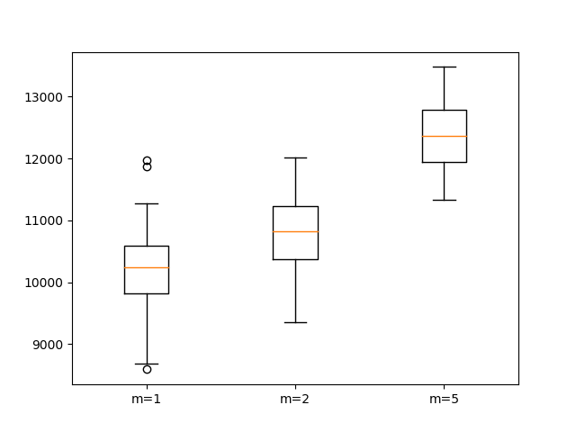
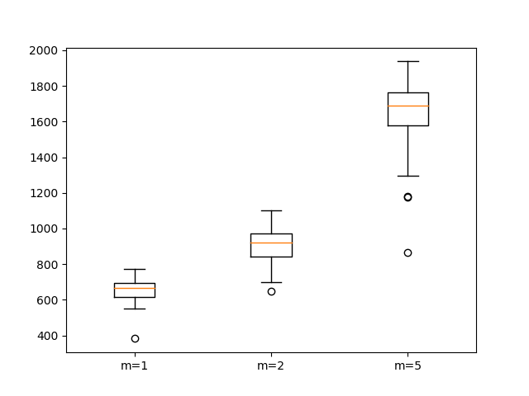
Ellipsoid, links: ACO_{R}-simple, rechts: ACO_{R} -very-simple

Slide 33
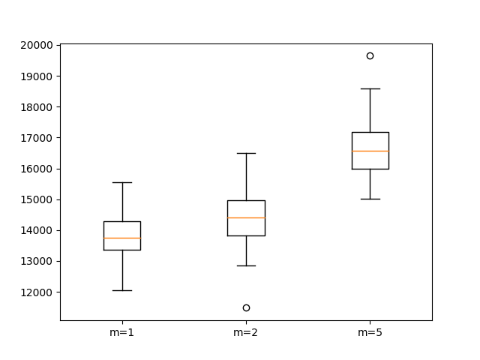
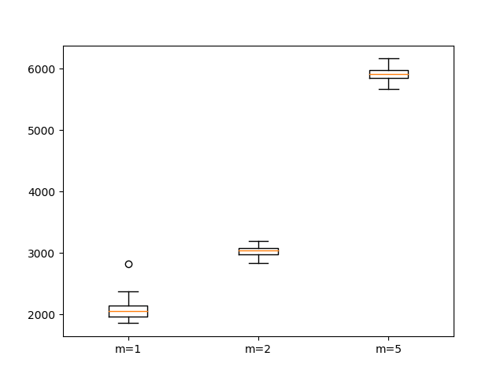
Cigar, links: ACO_{R}-simple, rechts: ACO_{R} -very-simple

Slide 34
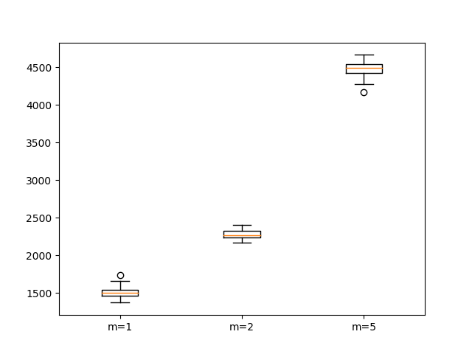
Paraboloid, links: ACO_{R}-simple, rechts: ACO_{R} -very-simple

Slide 35
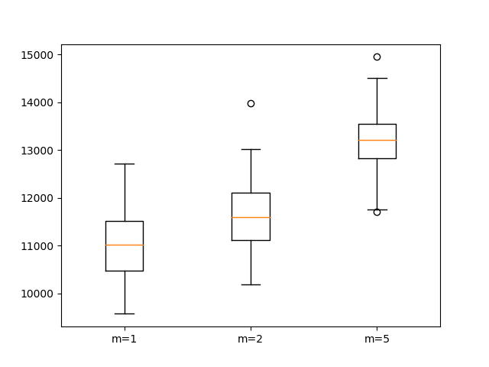

Tablet, links: ACO_{R}-simple, rechts: ACO_{R} -very-simple

Slide 36
Einfluss des Parameters q
je kleiner q, desto mehr werden die besseren Lösungen zum Generieren neuer Lösungen bevorzugt, desto schneller konvergiert ACO_{R}-smiple
ACO_{R}-very-smiple hat kein q, kann aber betrachtet werden, als hätte der Algorithmus ein sehr kleines
ACO_{R}-very-smiple konvergert sehr schnell, wie erwart
beide Algorithmen sind in ihrem Verhalten bzgl. des Parameters q ähnlich zu ACO_{R}

Slide 37
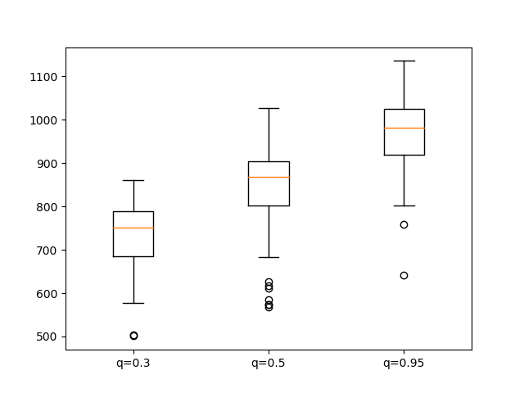
Ellipsoid

Slide 38
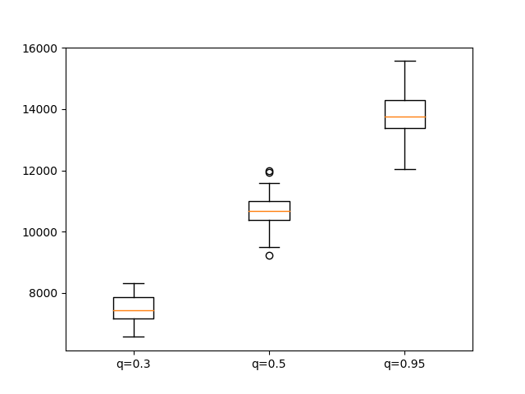
Cigar

Slide 39
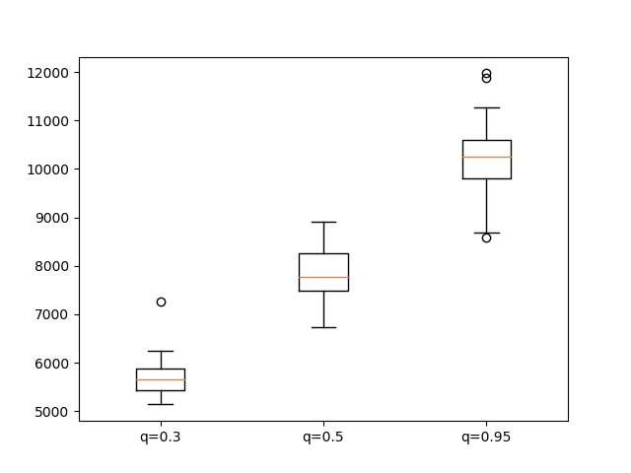
Paraboloid

Slide 40
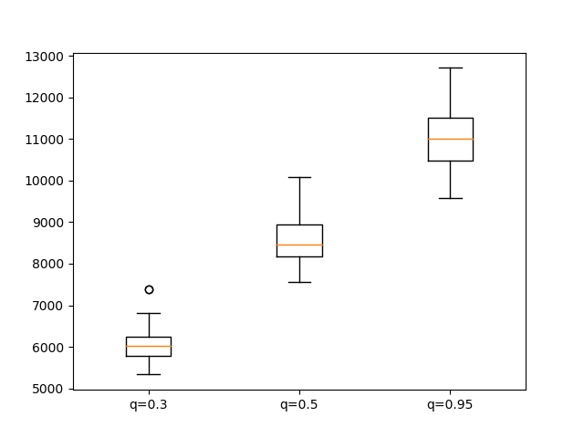
Tablet

Slide 41
Einfluss des Parameters k
wie erwartet, funktionieren ACO_{R}-simple und ACO_{R}-very-simple, mit größeren k besser
Kein Vergleich mit ACO_{R} möglich, da k dort kein Parameter

Slide 42
Einfluss des Parameters ξ
bei kleinerem ξ konvergieren die Algorithmen nicht, außer bei der Tesfunktion „Ellipsoid“
je größer ξ, desto langsamer konvergieren die Algorithmen
in ACO_{R}-simple und ACO_{R}-very-simple vergrößert ξ das Suchintervall direkt, wodurch es einen noch stärkeren Einfluss auf die Konvergenz des Algorithmus hat als in ACO_{R}
beide Algorithmen sind in ihrem Verhalten bzgl. des Parameters ξ ähnlich zu ACO_{R}

Slide 43
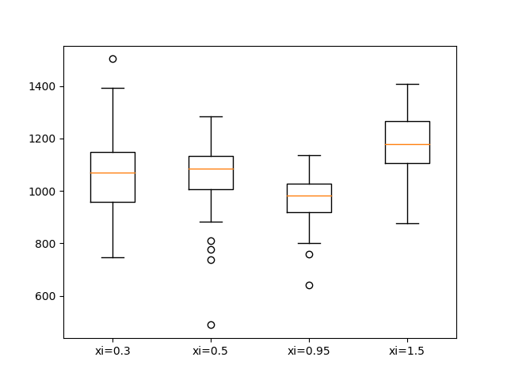
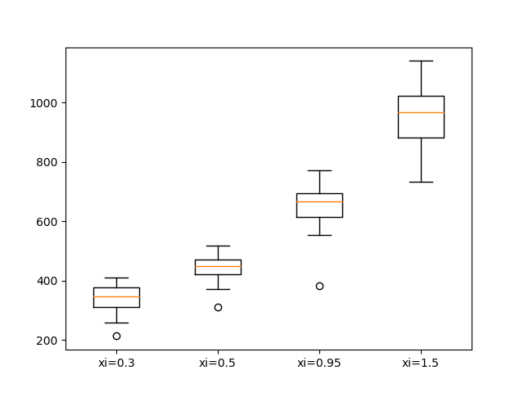
Ellipsoid, links: ACO_{R}-simple, rechts: ACO_{R} -very-simple

Slide 44
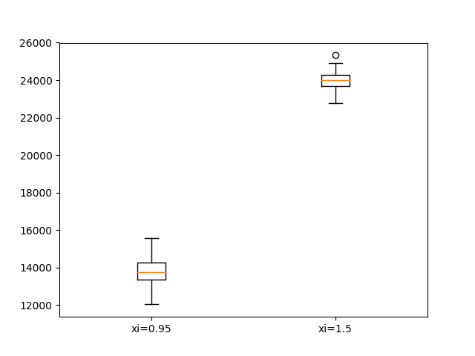
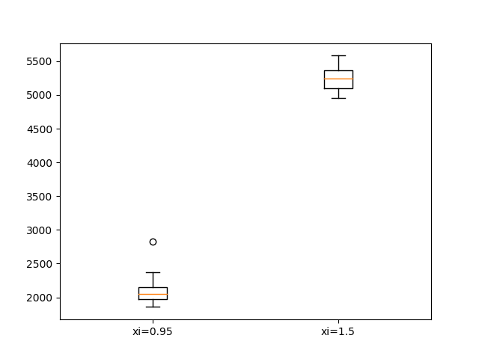
Cigar, links: ACO_{R}-simple, rechts: ACO_{R} -very-simple

Slide 45
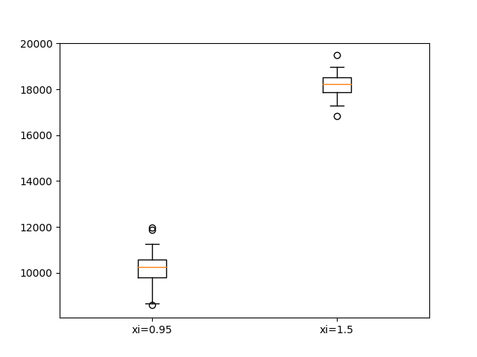
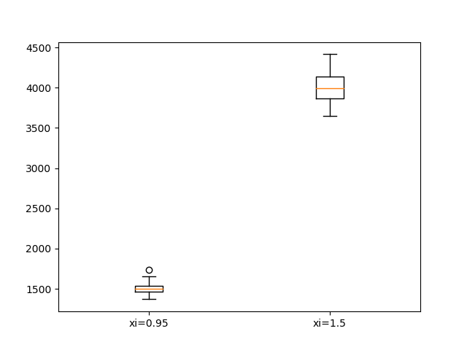
Paraboloid, links: ACO_{R}-simple, rechts: ACO_{R} -very-simple

Slide 46
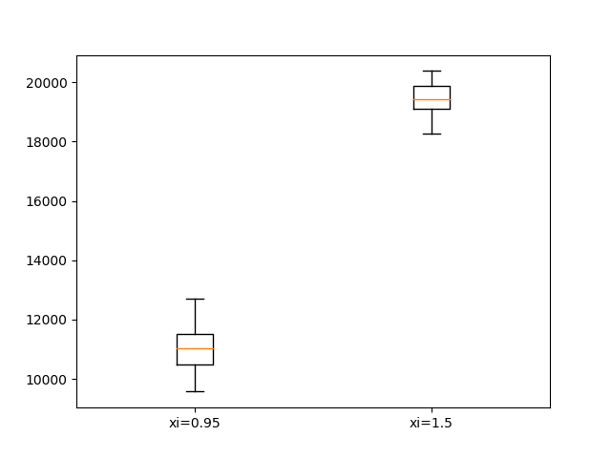
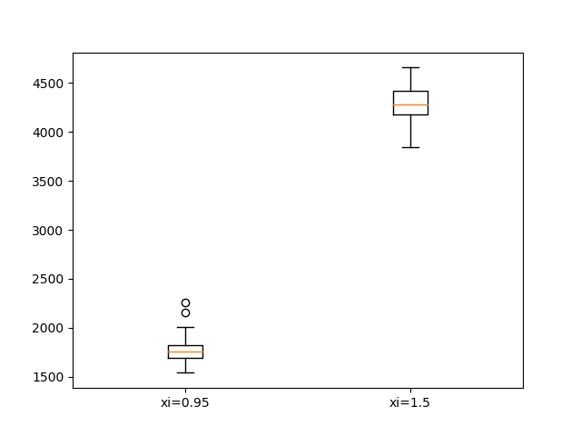
Tablet, links: ACO_{R}-simple, rechts: ACO_{R} -very-simple

Slide 47
Auswertung der Einflüsse der Parameter
Einflüsse für Parameter sind ähnlich, jedoch nur für q gleich mit Sicherheit
in Socha und Dorigo [6] findet keine Erwähnung statt, ob mit kleineren ξ experimentiert wurde
wenn wir davon ausgehen, dass damit experimentiert wurde, wurde nichts berichtet, also konvergierte der Algorithmus
wenn Algorithmus konvergierte, sind Einflüsse bzgl. des Parameters ξ verschieden
ξ optimal gewählt
q sollte möglichst klein sein

Slide 48
Vergleich zweier Intervallberechnungen für ACO_{R}-simple und ACO_{R}-very-simple
in Socha und Dorigo [6] wurde lineare Abweichung als Standardabweichung bezeichnet
Überprüfen, ob Standardabweichung bezeichnet besser als lineare Abweichung
ACO_{R}-simple und ACO_{R}-very-simple konvergeiren für keine Testfunktion mit Standardabweichung, außer „Ellipsoid“
lineare Abweichung liefert bessere Intervalle

Slide 49
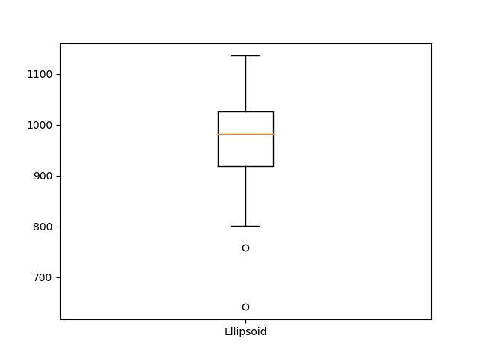
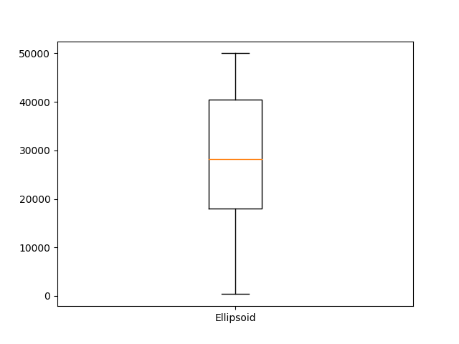

Slide 50
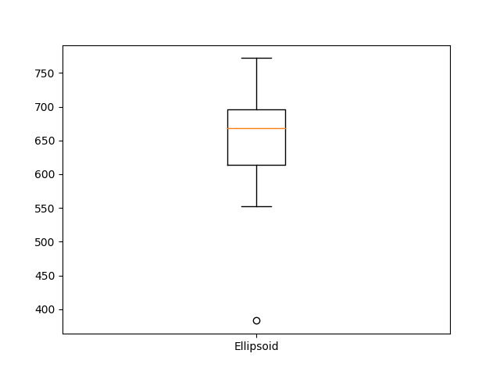
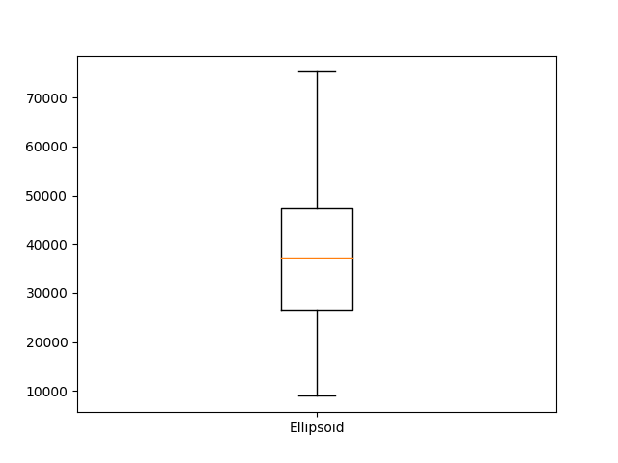

Slide 51
Vergleich von ACO_{R}, ACO_{R}-simple und ACO_{R} -very-simple
es werden immer die Bestwerte aller am Vergleich beteiligten Algorithmen angezeit
wenn mit ACO_{R} verglichen wird, wir auch gleichzeitig mit allen Algorithmen aus [6] verglichen
wenn ACO_{R}-simple und ACO_{R} -very-simple verglichen werden, werden nur diese beiden Aglrothmen verglichen
Wir gehen davo aus, dass ACO_{R} -very-simple besser bei einfacheren Problem ist, jedoch schlechter bei schwereren

Slide 52
Konvergenzbetrachtung
ACO_{R}-very-simple sehr einfach, somit schnell, sehr wahrscheinlich schneller als ACO_{R}
Im Normalfall sinnvoller Anzahl der Funktionsauswertungen als Vergleichsmaß zu nehmen, aber ACO_{R} wahrscheinlich von keiner kleinen Zeitkomplexität
Verbesserungen des Archivs durch mitführen der Stelle des besten Wertes, anstatt insert und verwenden eines arrays für schnelleren Zugriff

Slide 53
Rosenbrockfunktion nimmt ihren Optimalwert y=0 an bei x = [1, 1, 1, 1, 1, 1, 1, 1, 1, 1]
durchschnittlich berechnete Funktionswert bei 10000 Funktionsauswertungen war ungefähr y=13, mit x_{i} ∈ [−1, 1] ∀i ∈ {1, 2, 3, …, 10}
Funktionswert etwas weiter entfernt vom Optimum aber x ist nah dran am Argument des Optimums
ACO_{R}-very-simple hinreichend gut auch bei der Funktion, wo der Algorithmus das Optimum nicht findet

Slide 54
Kurzzusammenfassung
erstaunlich, wie gut die Vereinfachung abschneidet
ACO_{R}-very-simple der beste Algorithmus bei 12 von 24, somit ACO_{R} überlegen
ACO_{R}-very-simple kann unter bestimmten Umständen auf ein exaktes Ergebnis verzichten
Intuition lag falsch, da es ACO_{R}-very-simple ist, der sich mit ACO_{R} messen kann
ACO_{R}-very-simple ist in der Tat Verbesserung bzgl. Vereinfachung der Lösungsfindung

Slide 55
Quellen
[1] Bilchev, G. ; Parmee, I. C.: The ant colony metaphor for searching continuous design spaces. In: AISB workshop on evolutionary computing Springer, 1995, S. 25–39
[2] Guntsch, M. ; Middendorf, M. : A population based approach for ACO. In: Workshops on Applications of Evolutionary Computation Springer, 2002, S. 72–81
[3] Kern, S. ; Müller, S. D. ; Hansen, N. ; Büche, D. ; Ocenasek, J. ; Koumoutsakos, P. : Learning probability distributions in continuous evolutionary algorithms–a comparative review. In: Natural Computing 3 (2004), Nr. 1, S. 77–112
[4] Middendorf, M. : Verfahren der Schwarmintelligenz. In: Vorlesung Verfahren der Schwarmintelligenz (2017)
[5] Molga, M. ; Smutnicki, C. : Test functions for optimization needs. In: Test functions for optimization needs 101 (2005)
[6] Socha, K. ; Dorigo, M. : Ant colony optimization for continuous domains. In: European journal of operational research 185 (2008), Nr. 3, S. 1155–1173
[7] Surjanovic, S. ; Bingham, D. : Virtual Library of Simulation Experiments: Test Function and Datasets. In: https://www.sfu.ca/∼ssurjano/shekel.html (abgerufen am 17.08.2019)

Slide 56
[8] Surjanovic, S. ; Bingham, D. : Virtual Library of Simulation Experiments: Test Function and Datasets. In: https://www.sfu.ca/∼ssurjano/hart3.html (abgerufen am 17.08.2019)
[9] Surjanovic, S. ; Bingham, D. : Virtual Library of Simulation Experiments: Test Function and Datasets. In: https://www.sfu.ca/∼ssurjano/hart6.html (abgerufen am 17.08.2019)
[10] Surjanovic, S. ; Bingham, D. : Virtual Library of Simulation Experiments: Test Function and Datasets. In: https://www.sfu.ca/∼ssurjano/branin.html (abgerufen am 19.08.2019)
[11] Surjanovic, S. ; Bingham, D. : Virtual Library of Simulation Experiments: Test Function and Datasets. In: https://www.sfu.ca/∼ssurjano/goldpr.html (abgerufen am 19.08.2019)

Slide 57
Fragen

